Slide 1

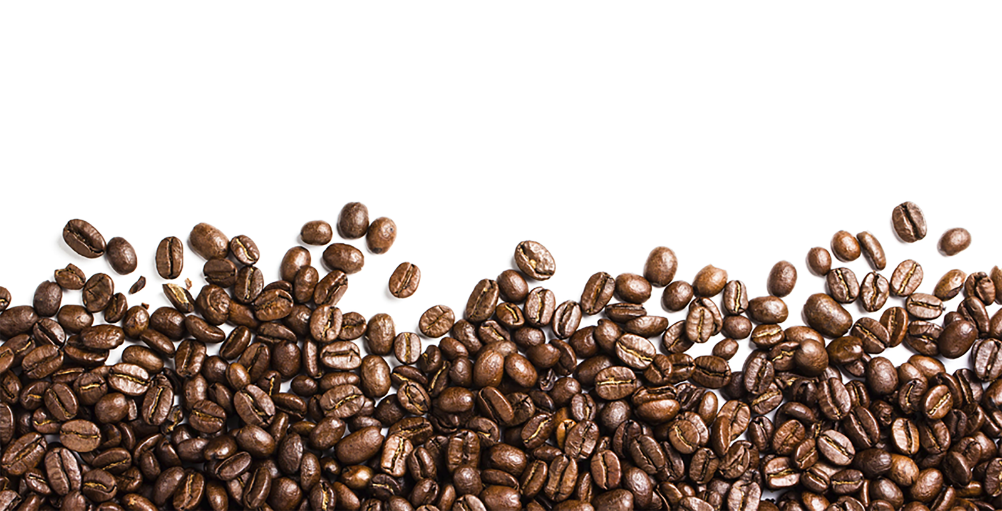

Slide 2

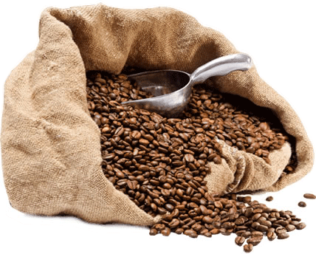
INTEGRANTES
Samuel Almeida
Wallace Ribeiro
William Alexander
Isabela Saori
Diego Moreira
Eduardo Damaceno
Matheus Martins
GRUPO 10

Slide 3
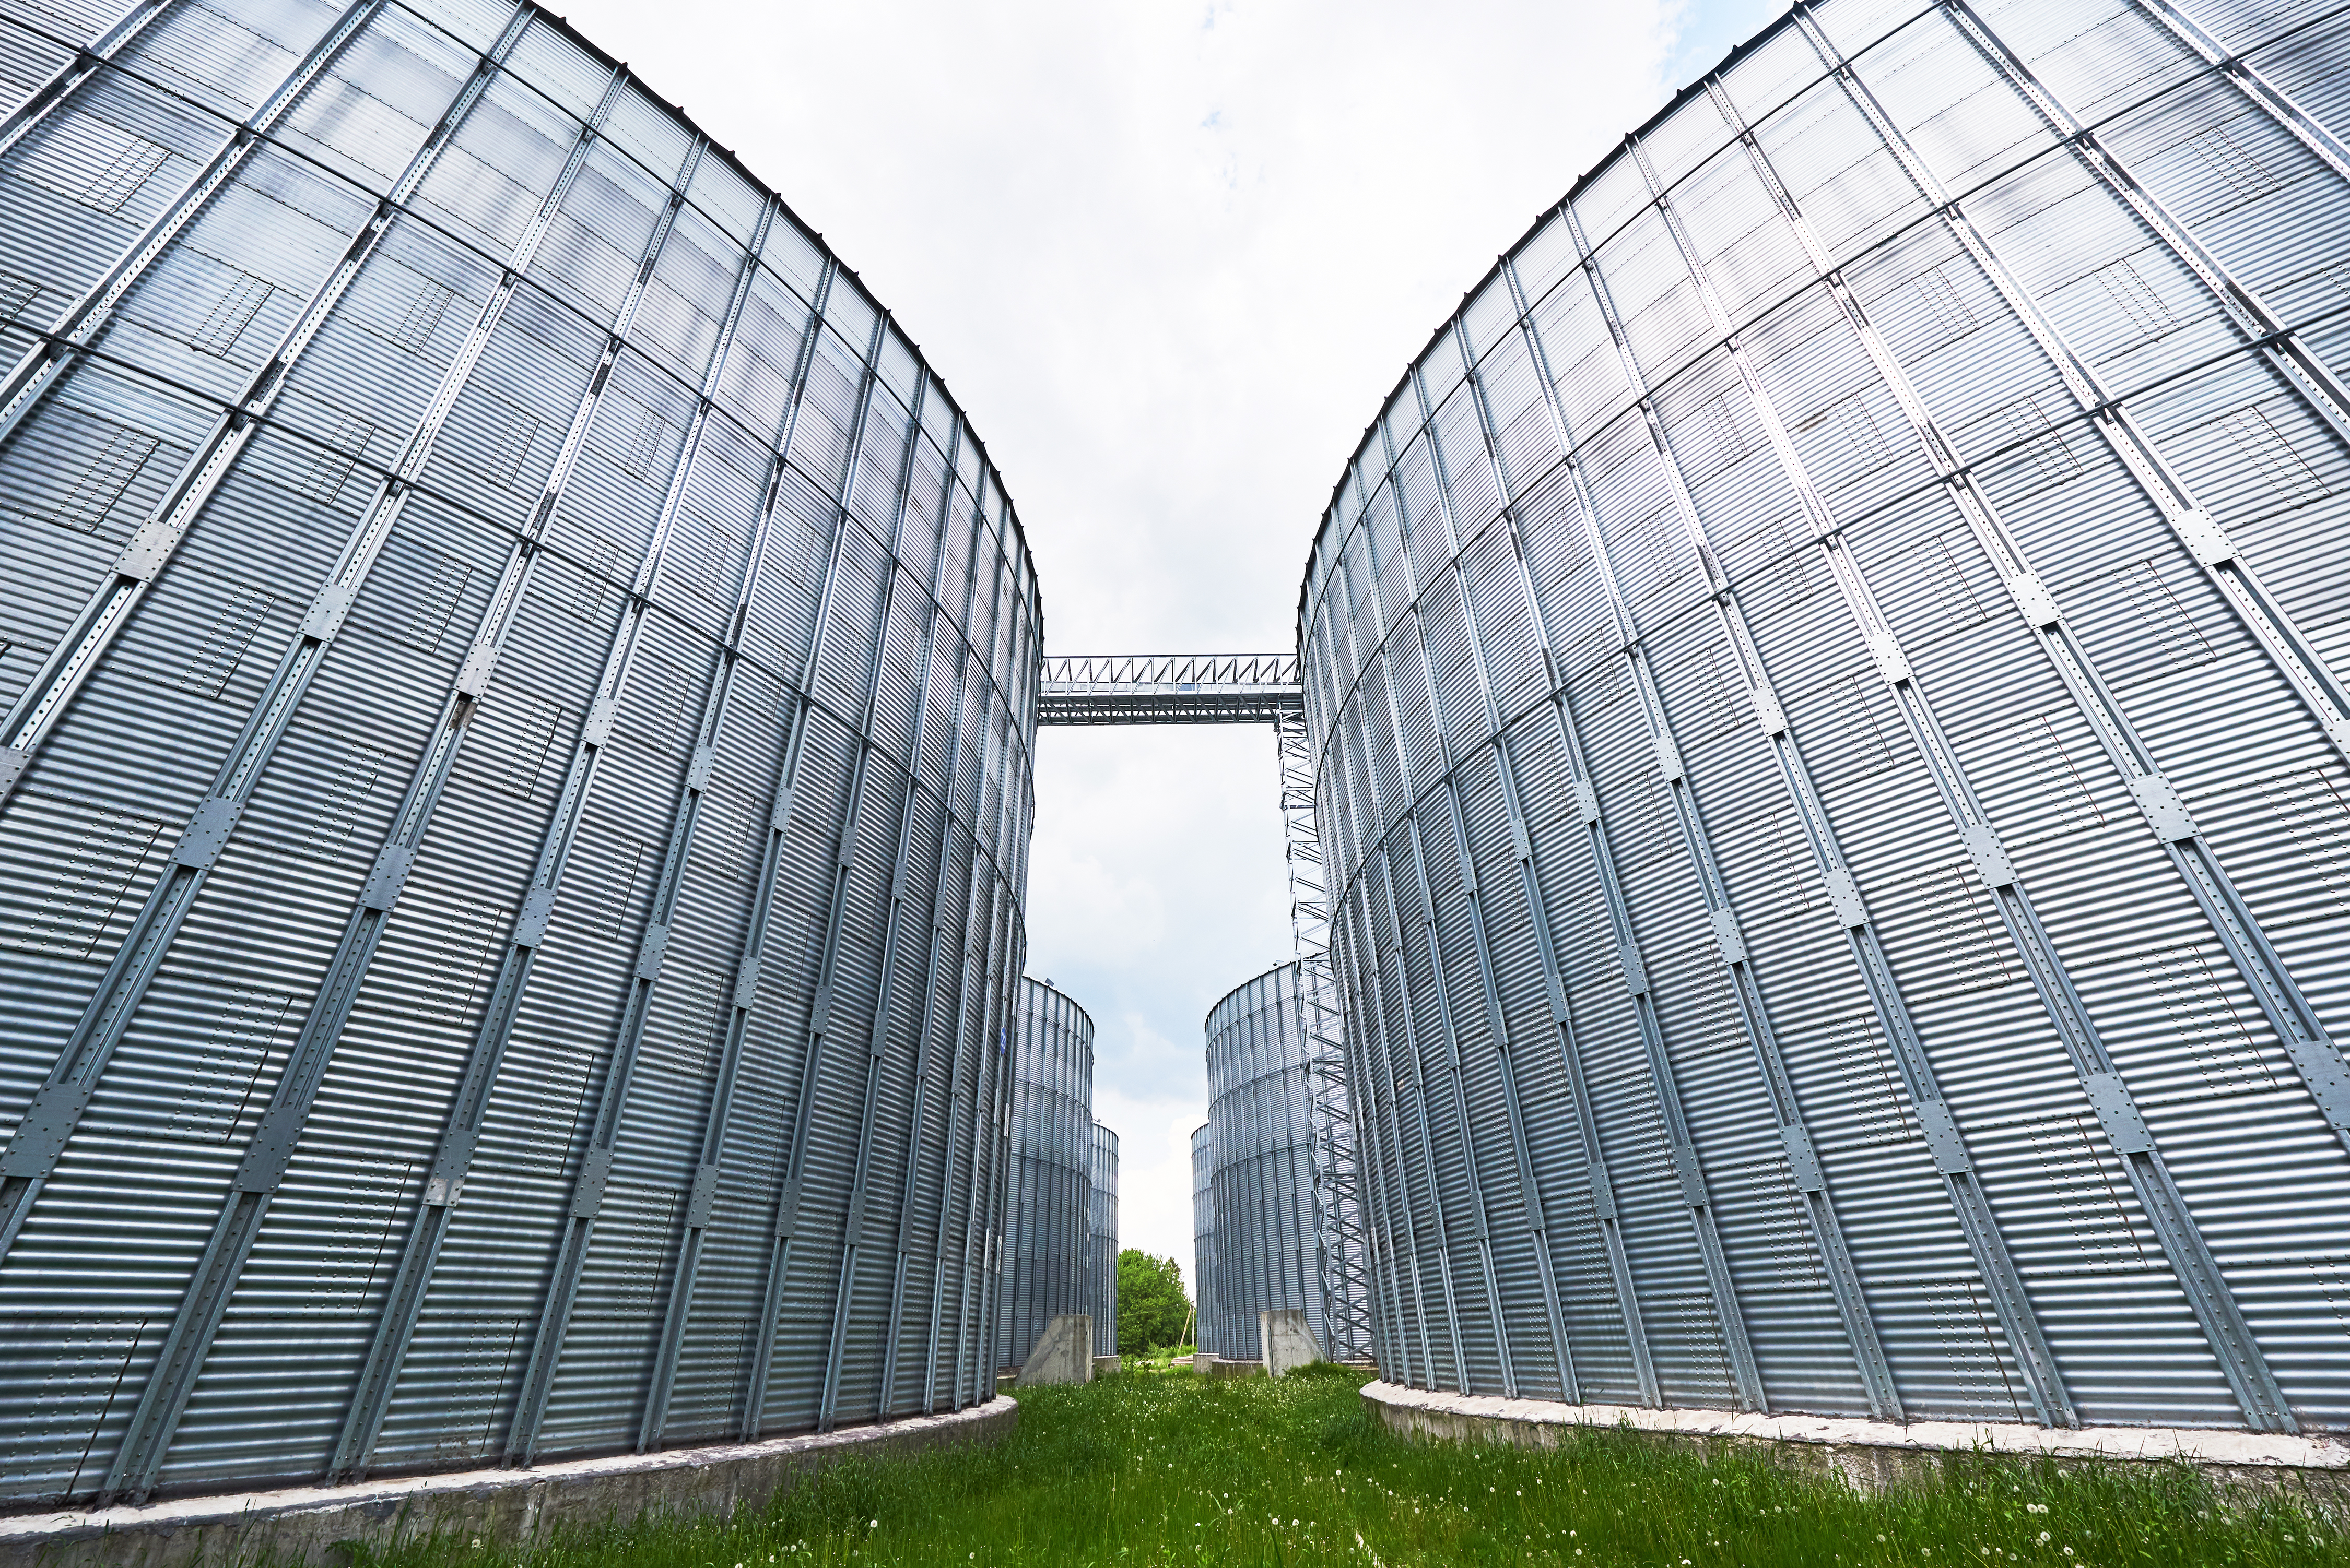

Contexto do Negócio

Slide 4
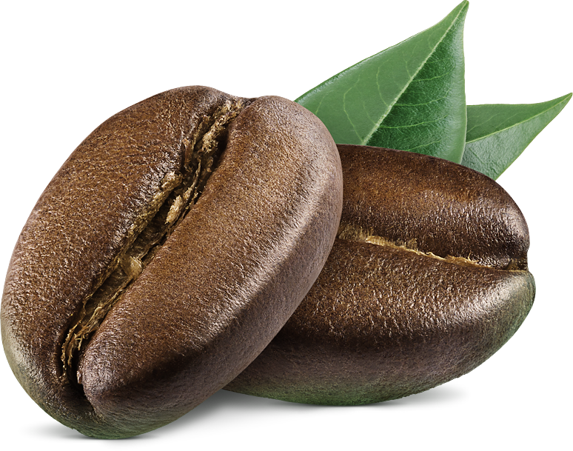
PROBLEMÁTICAS NO NEGÓCIO
Ausencia de controle
Fragilidade
Falta de controle de umidade e temperatura
Métricas ideais
Temperatura: 25 ºC
Umidade: 10% á 12%
15%
Prejuízos
Perdas de até 15% no negócio
Sensível a umidade e temperatura

Slide 5



Slide 6
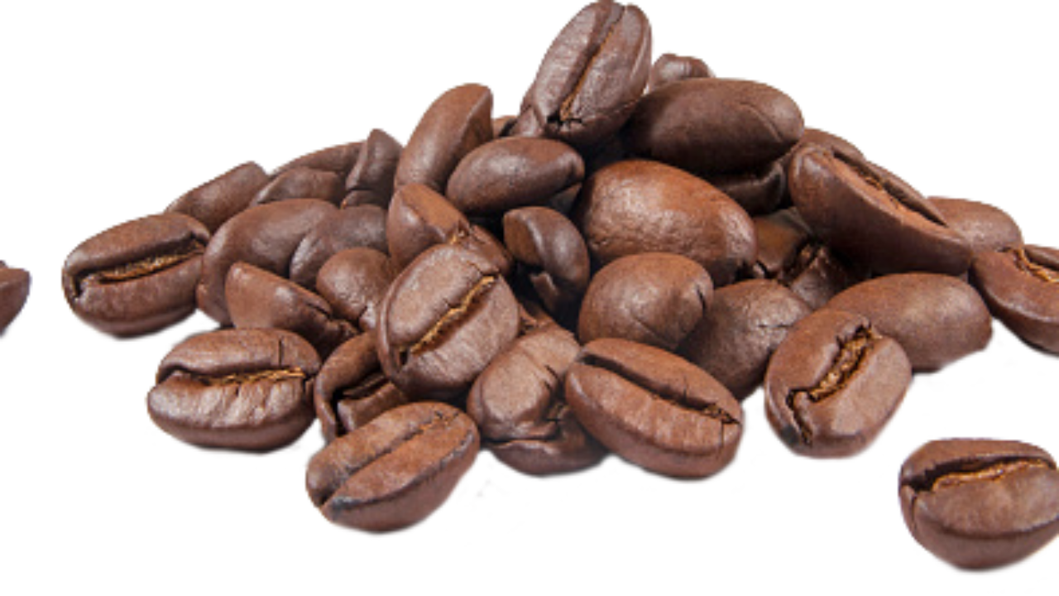
DIAGRAMA DE ARQUITETURA

Slide 7
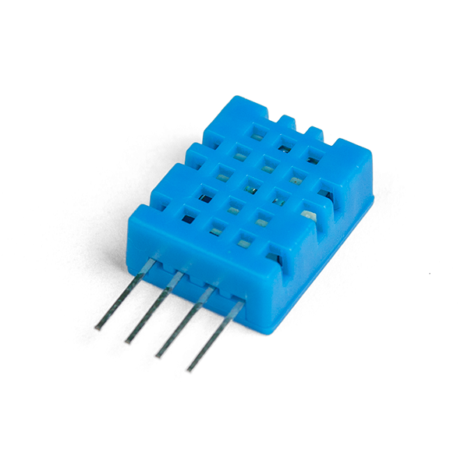
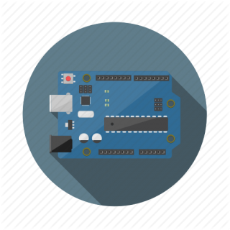


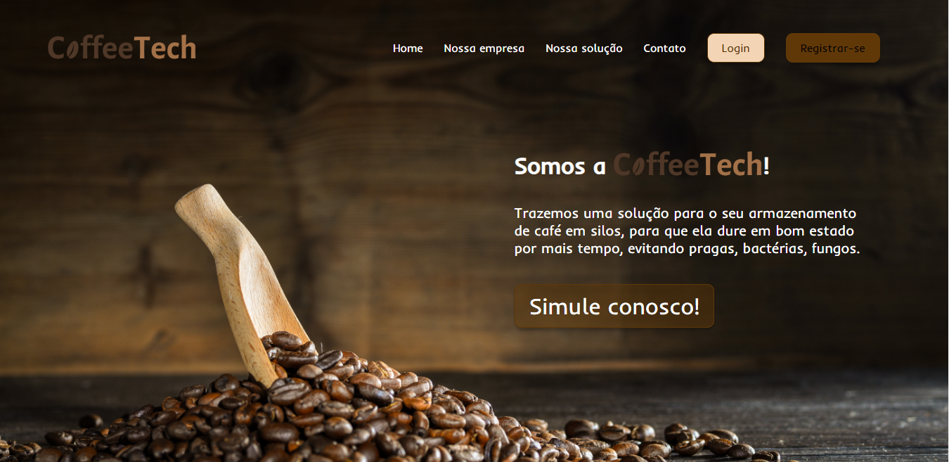









Silos
Arduino UNO
Cliente
USB
Sensor DHT11
Armazenamento em nuvem
Conexão Wi-fi

Slide 8
DIAGRAMA VISÃO DE NEGÓCIO

Slide 9
01
03
04
Ambientação
Cadastro
Responsável técnico é enviado para realizar treinamento
É criado usuário do contratante com Login e senha
02
05
Instalação
Visualização
Os sensores são instalados, configurados e testados no local
Informações armazenadas em nuvem visualizadas no website
06
Análise
Análise
Equipe especializada faz o levantamento de requisitos
Nosso projeto evita 15% de perdas gerando lucros para seu negócio

Slide 10
BACKLOG do projeto
PLANILHA DE RISCOS

Slide 11
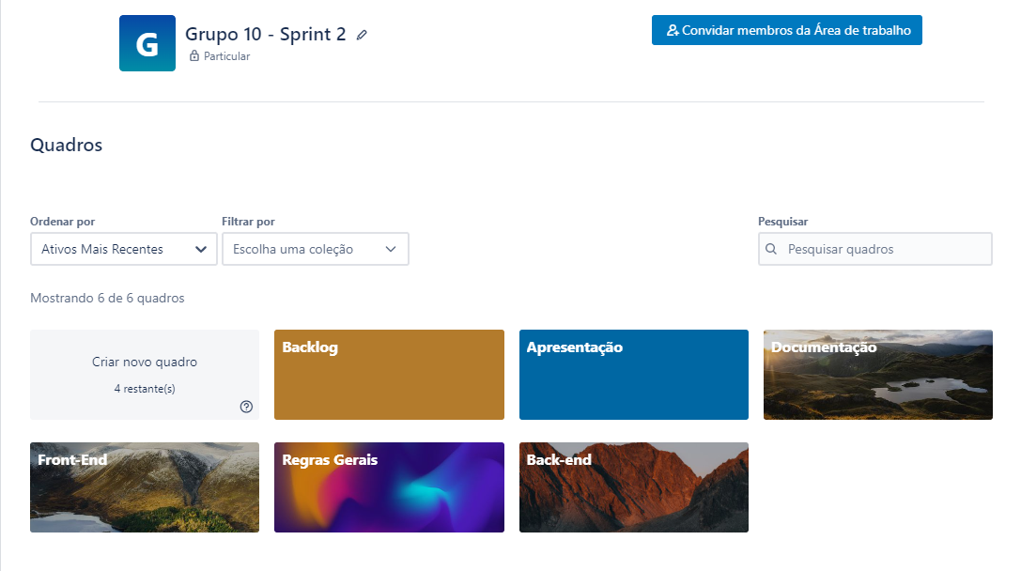


Slide 12
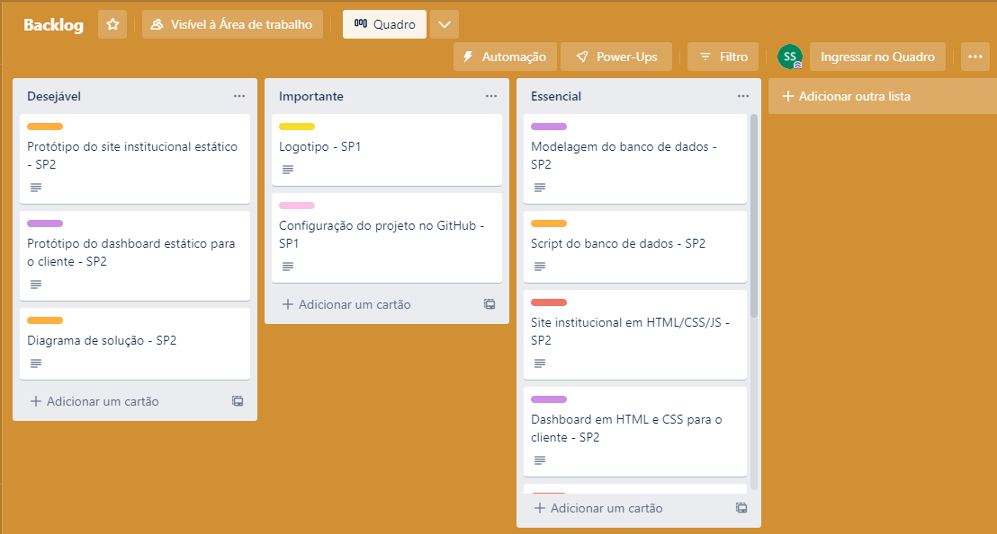

Slide 13
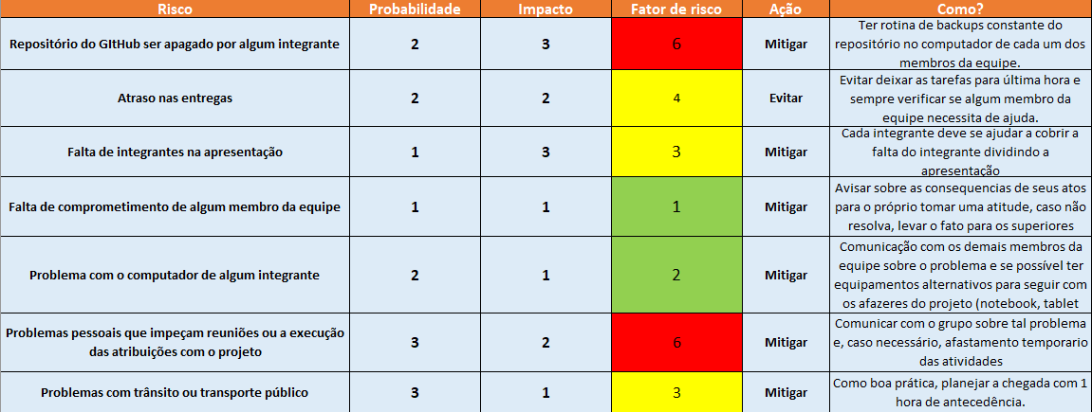
Planilha de riscos

Slide 14
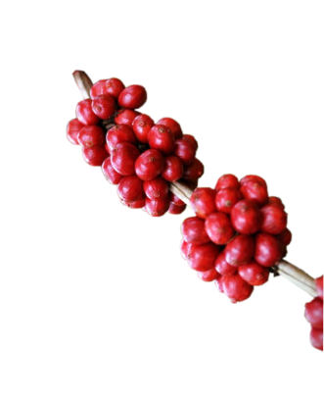

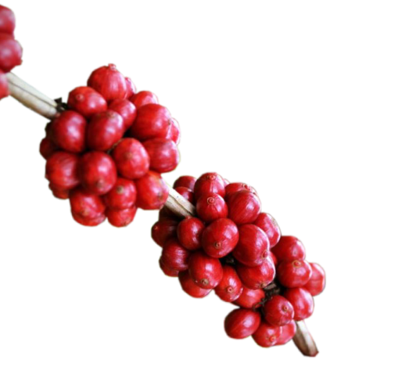
NOSSO WEBSITE
Através do nosso Website você cliente pode ter acesso a Dashboards complestas e dinãmicas que irão auxuliar em seu negócio

Slide 15
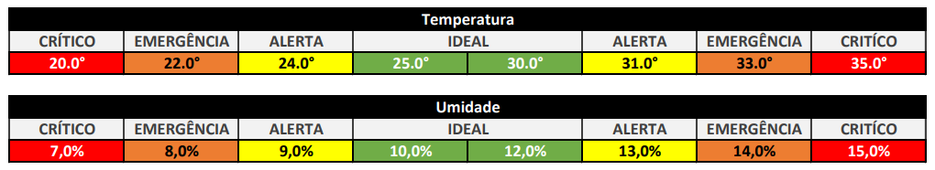
Analytics Métricas do projeto

Slide 16
DEMONSTRAÇÃO Arduino e sensores

Slide 17
MODELAGEM LÓGICA

Slide 18
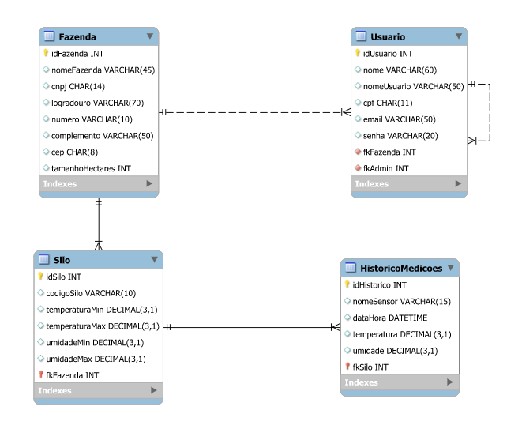


Slide 19

Conclusão
Conclusão

Slide 20

OBRIGADO
PELA ATENÇÃO DE TODOS
ALGUMA DÚVIDA?

